Slide 1
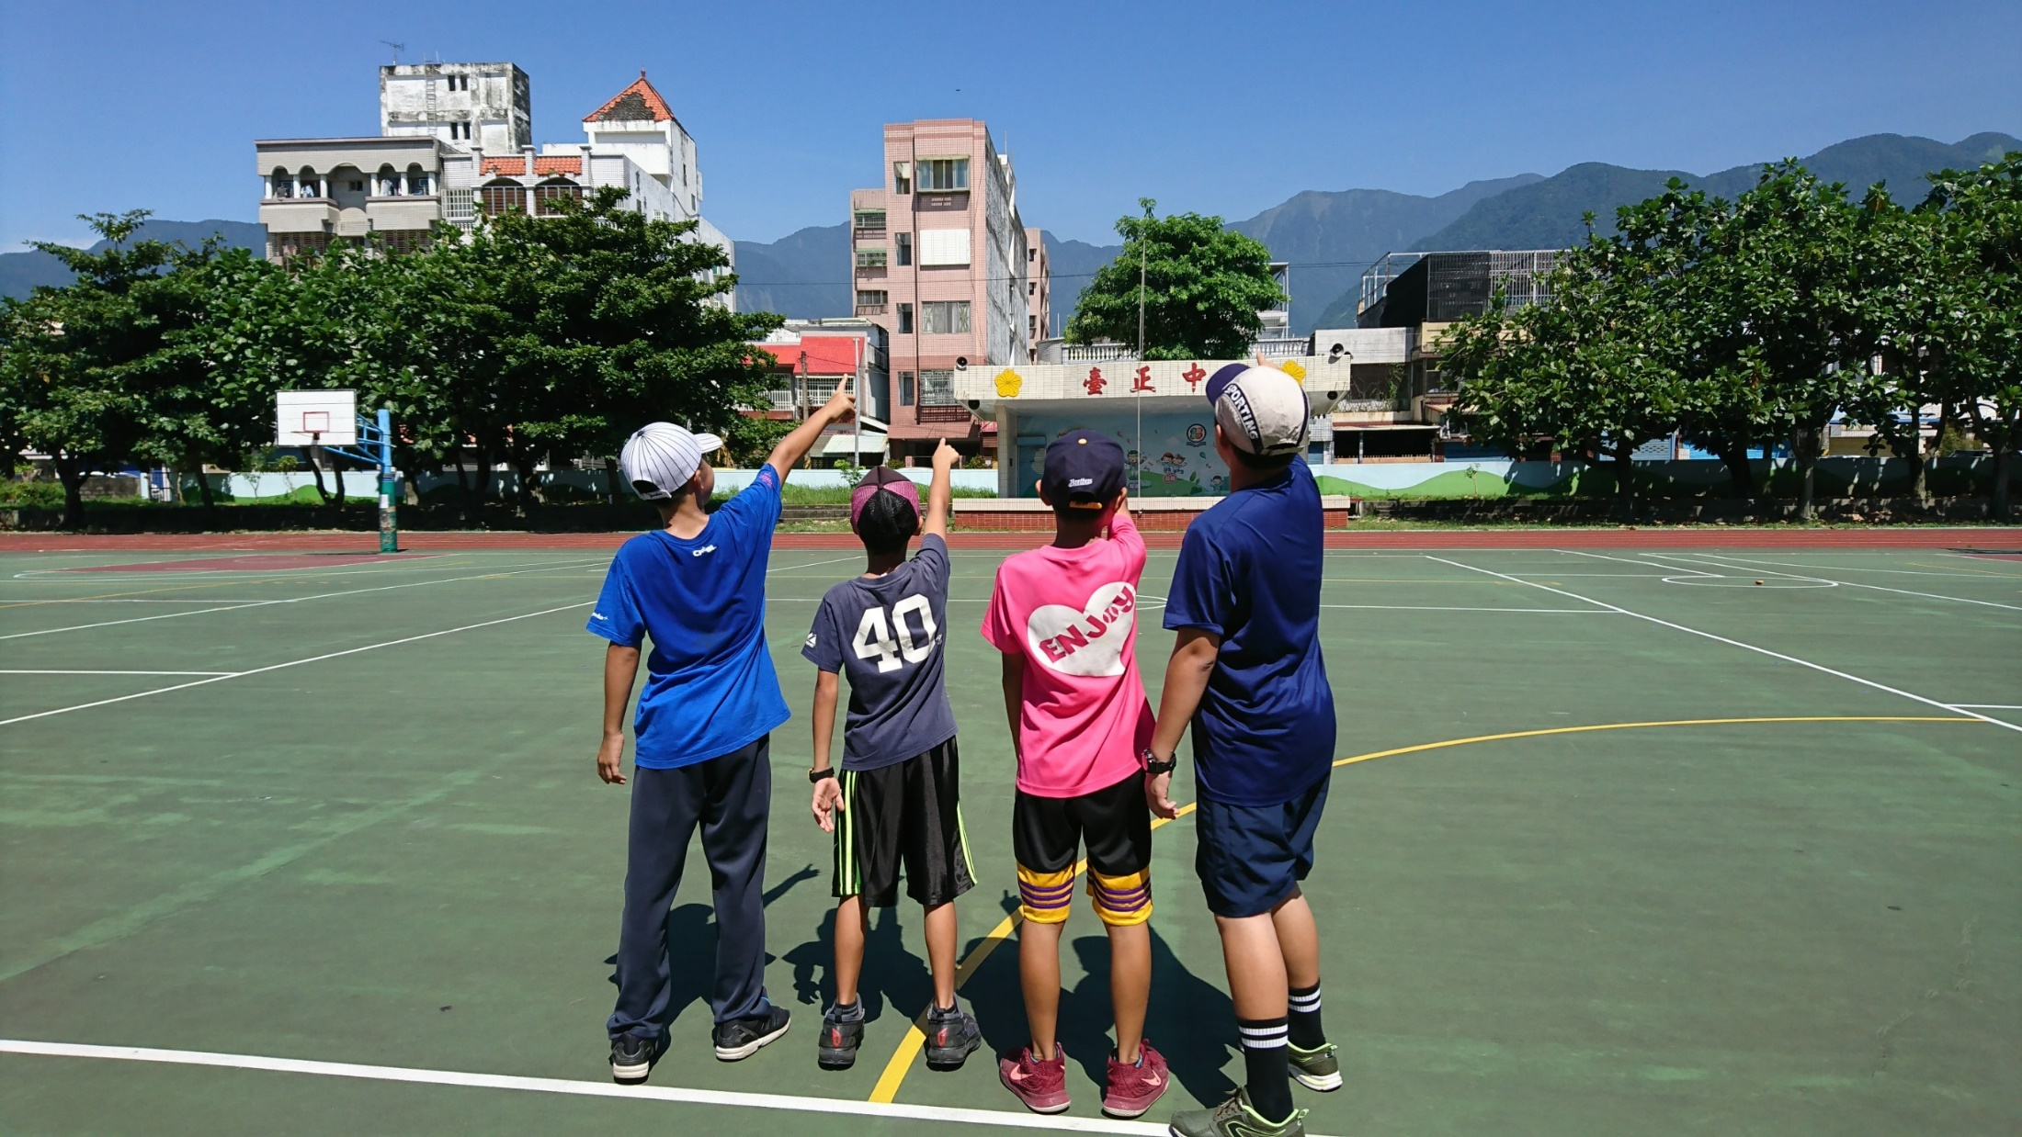
三拍子球員
班級:604
姓名:盧兆凱
唐英捷
蔡明憲
張彥颉

Slide 2
目錄
1.動機
2.目標
3.內容
4.心得

Slide 3
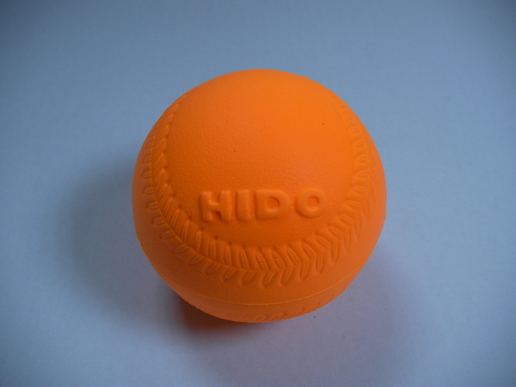
動機
經過上次的比賽後，我們發現打擊和防守都很弱，也擔心六年級是否能比賽，所以要在暑假來加強，成為三拍子的重炮，為校爭光。

Slide 4
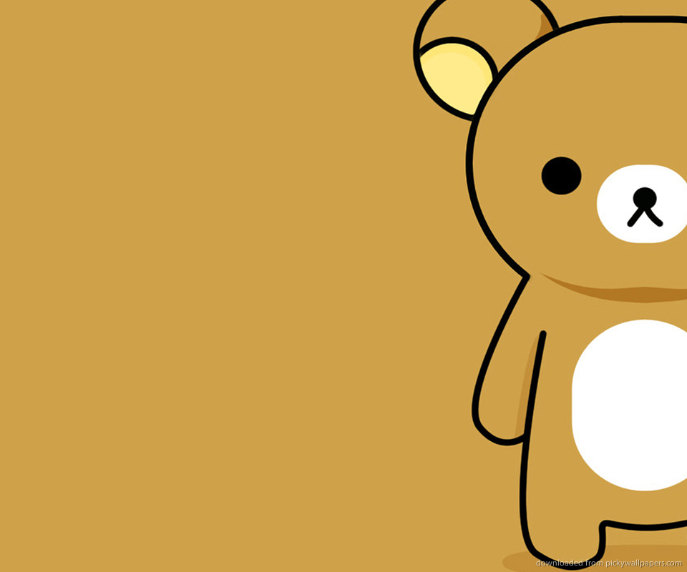
目標
1.打擊20-17
2.傳球100顆不漏接

Slide 5
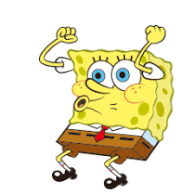
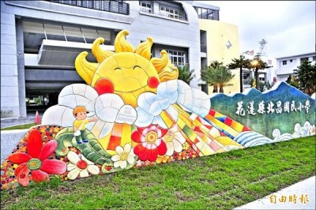
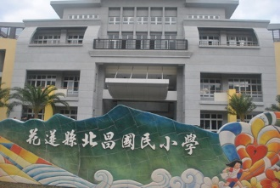
囉!
去學校練習

Slide 6
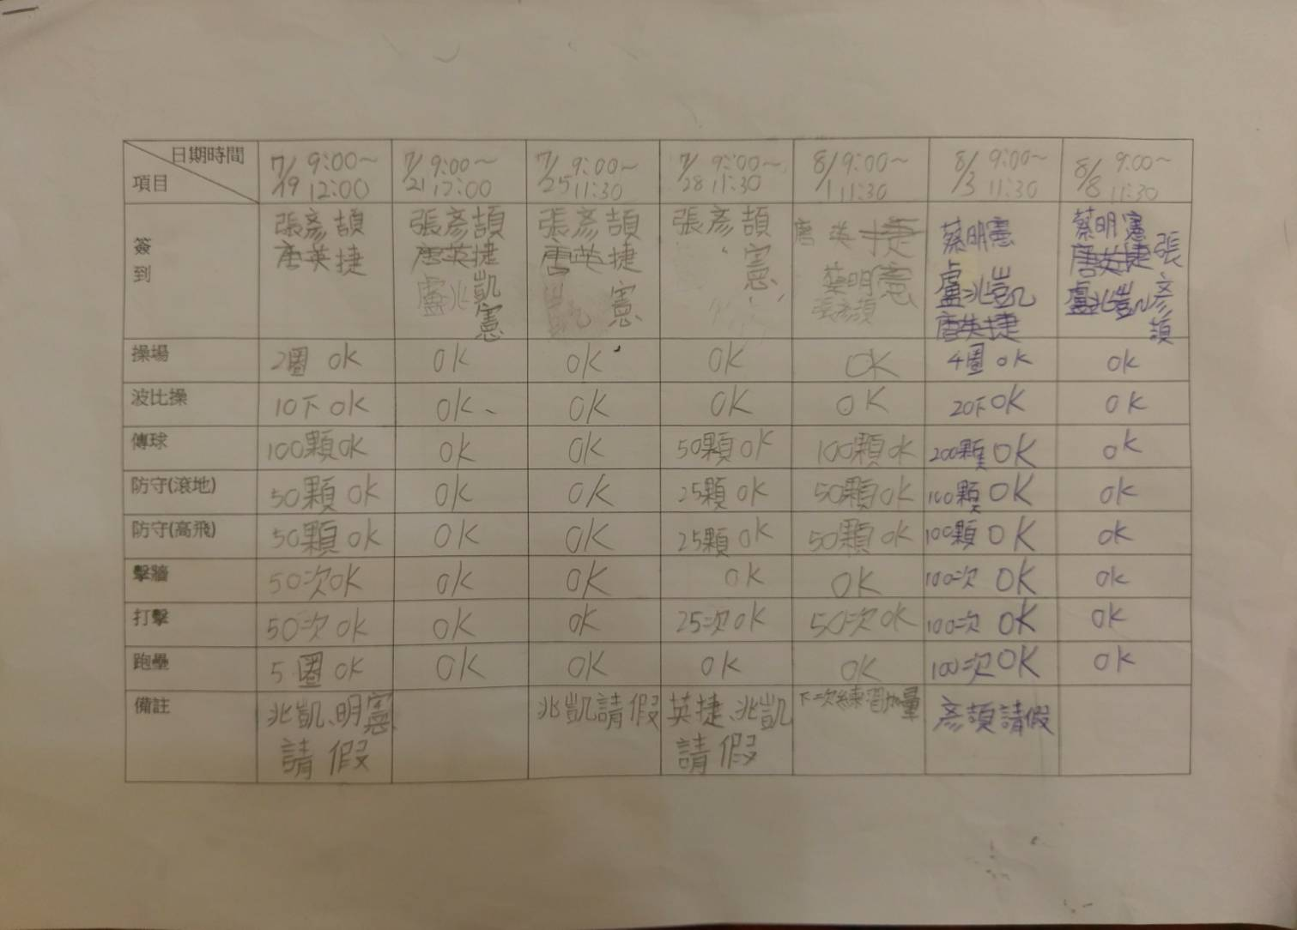
我們每個禮拜都很認真的練球!

Slide 7
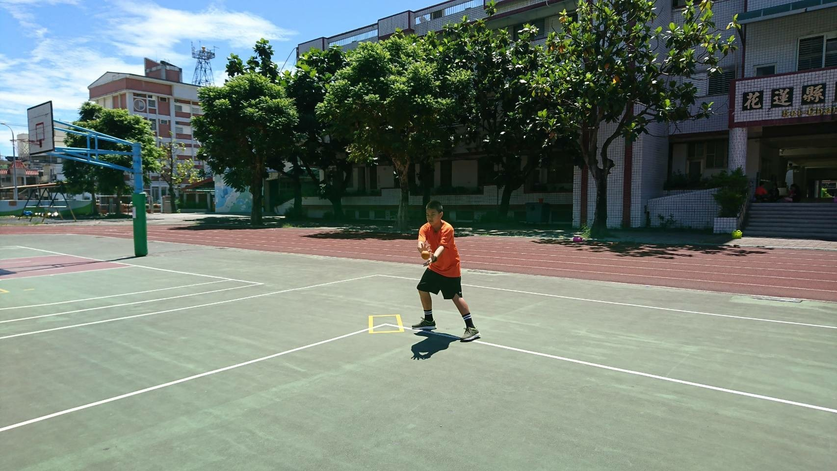
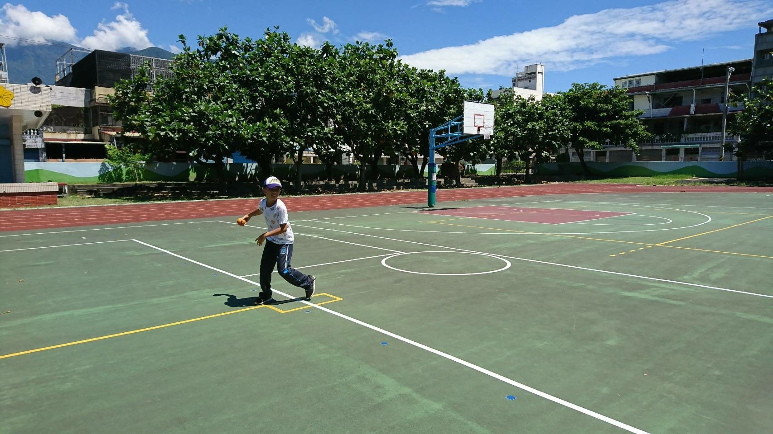
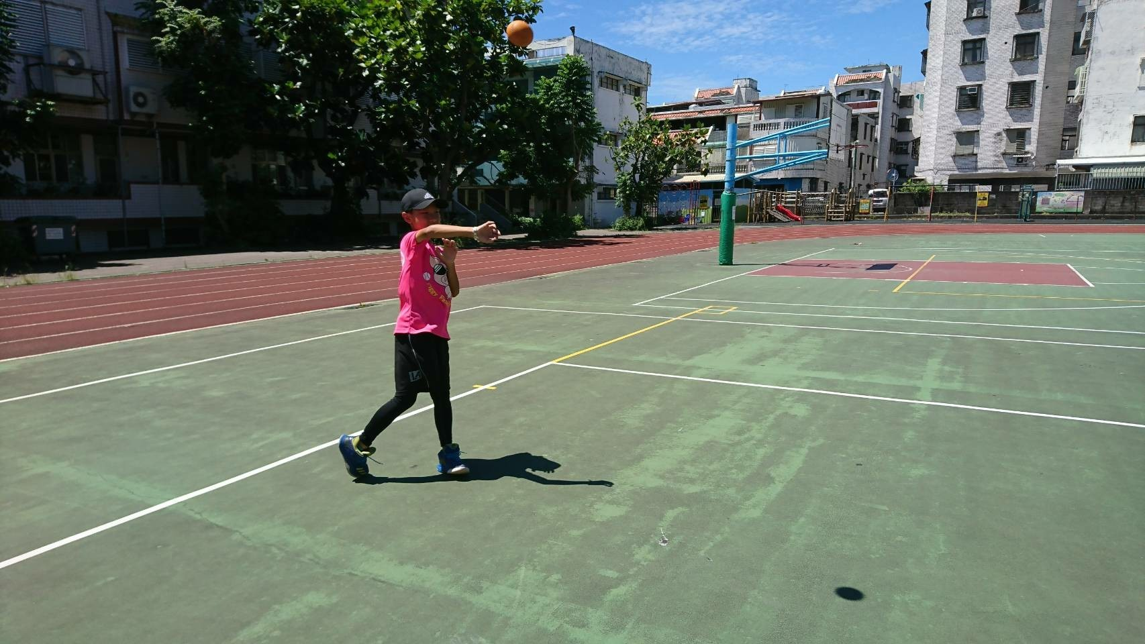
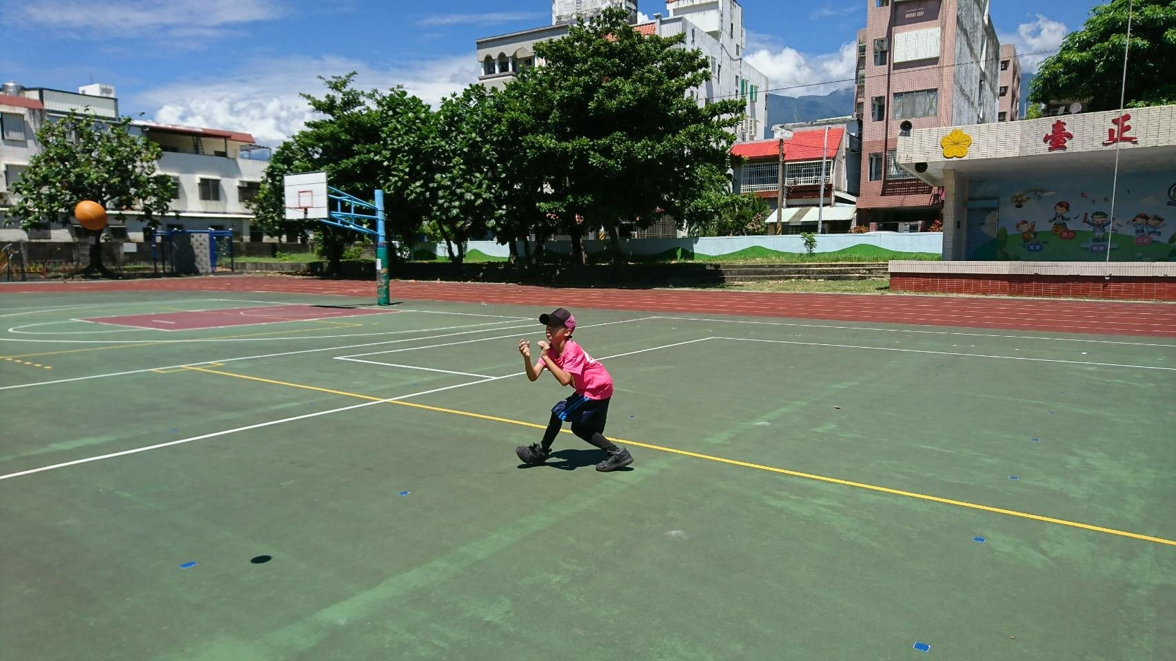
傳球
傳球時要側身,眼睛要看著對方

Slide 8
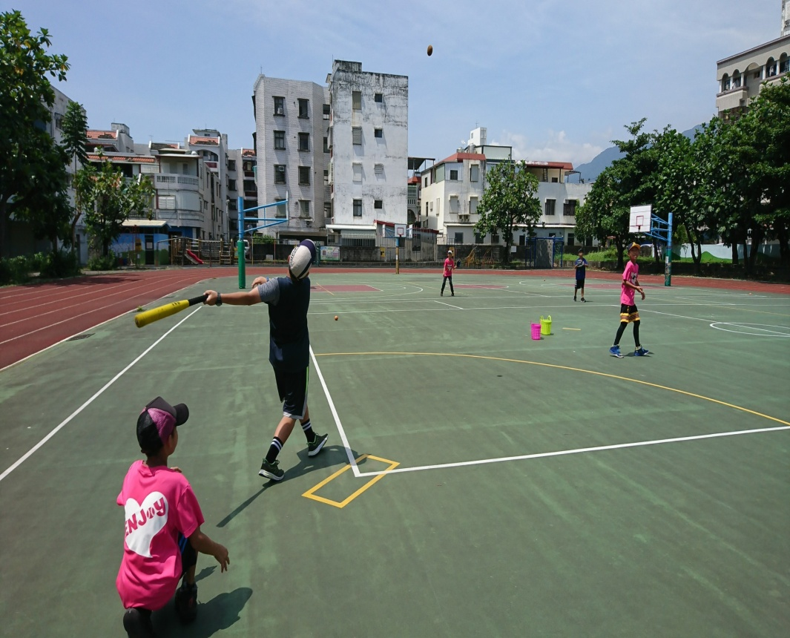
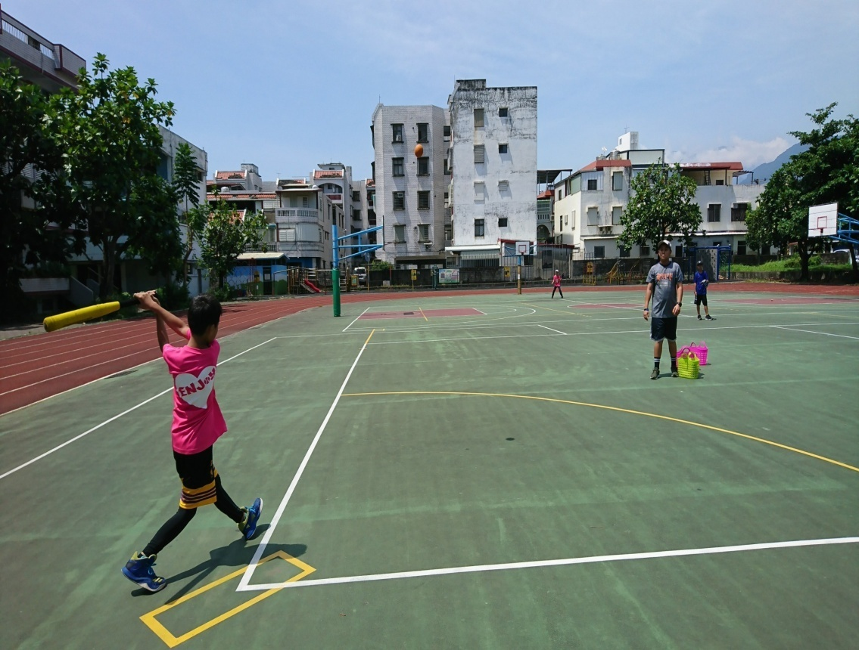
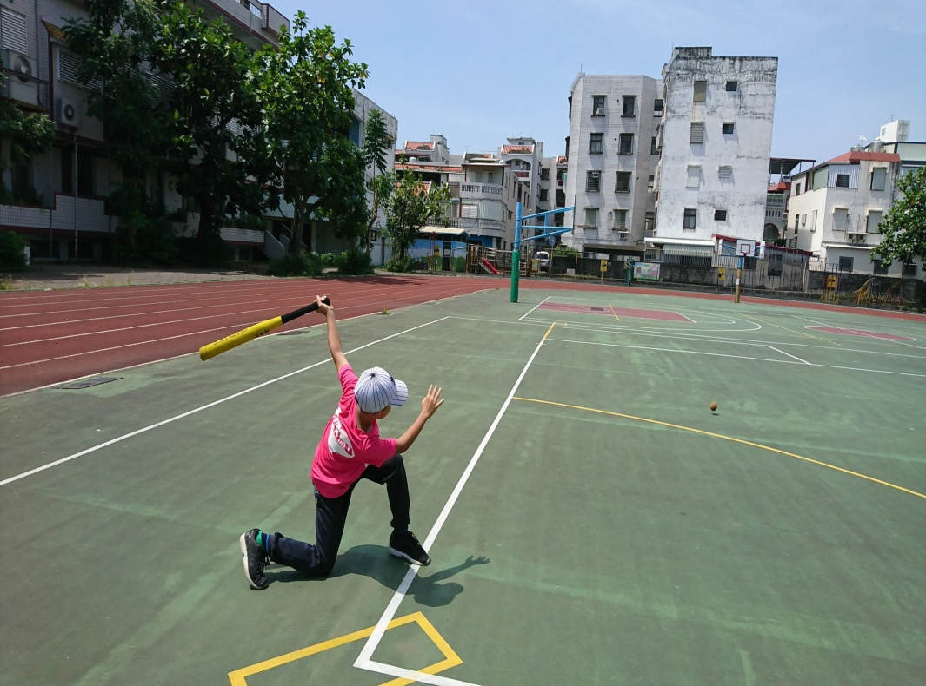
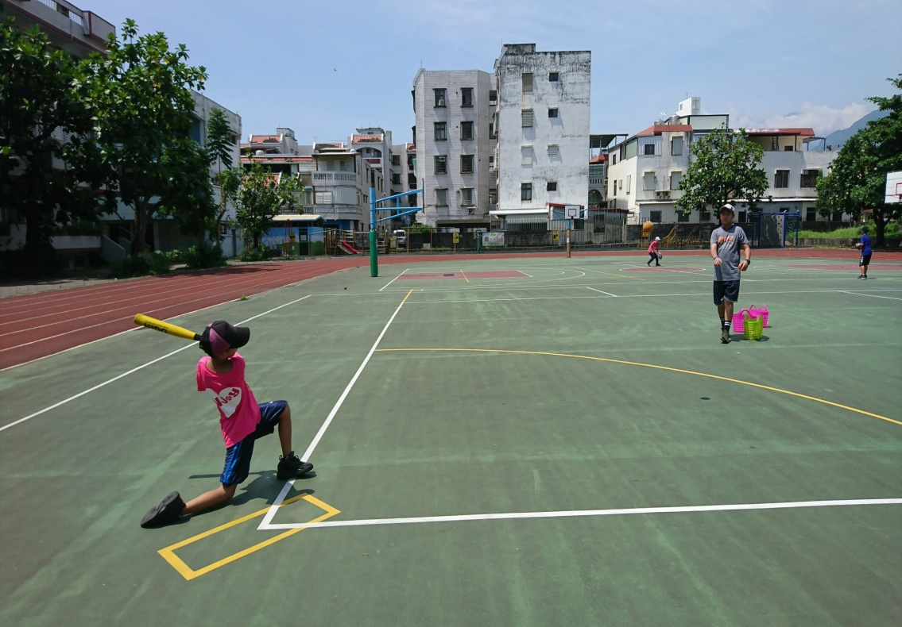
打擊
我們要成為三拍子球員，最重要的就是打擊，所以練”選球”和”擊中甜蜜點”

Slide 9
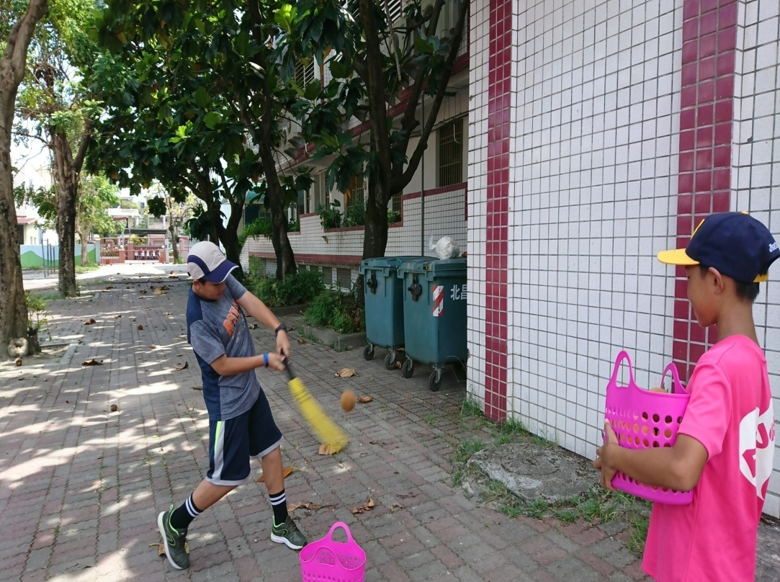
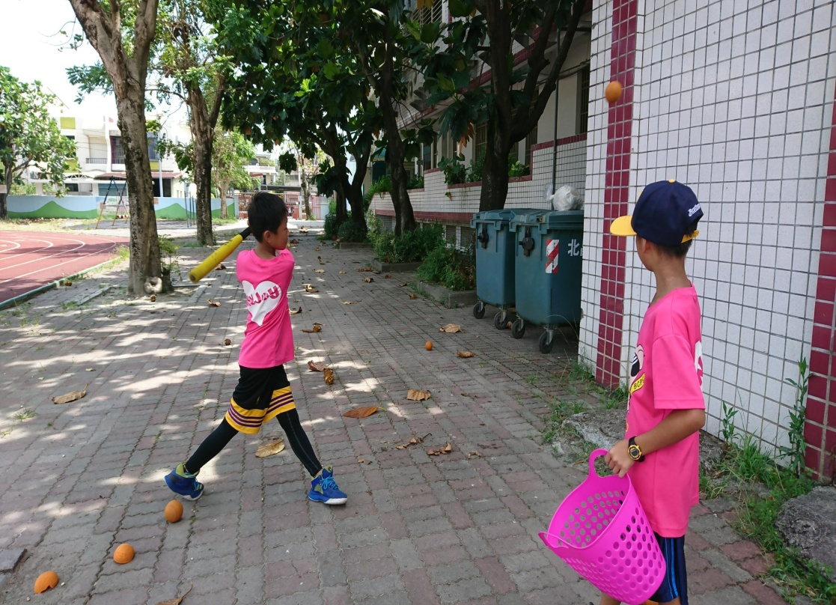
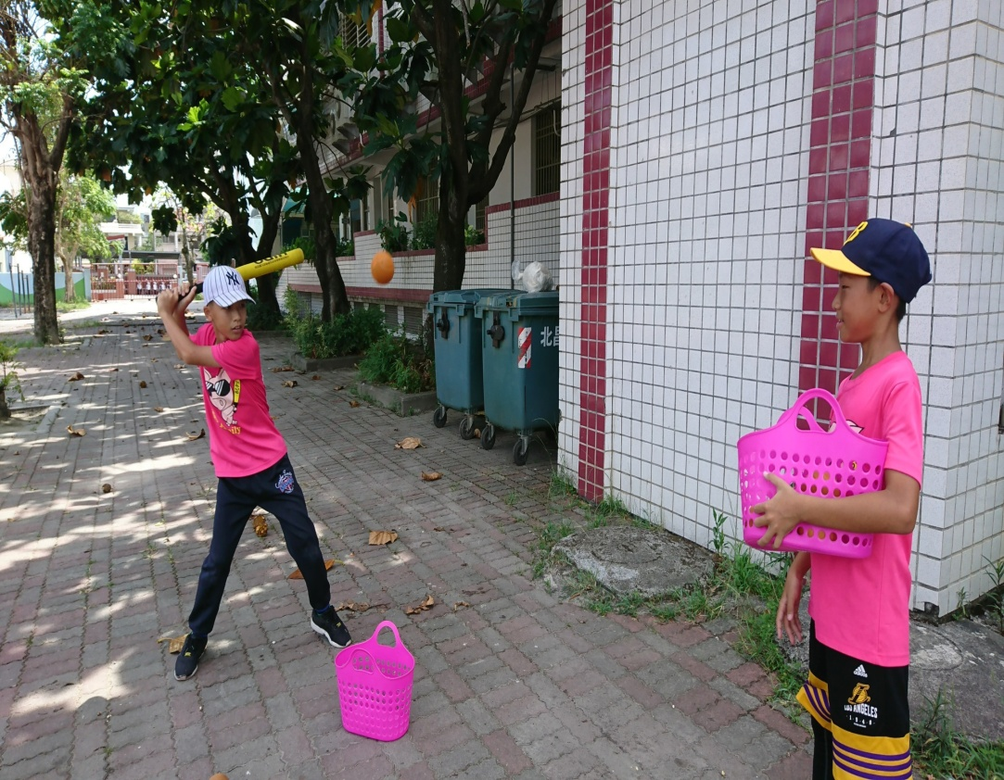
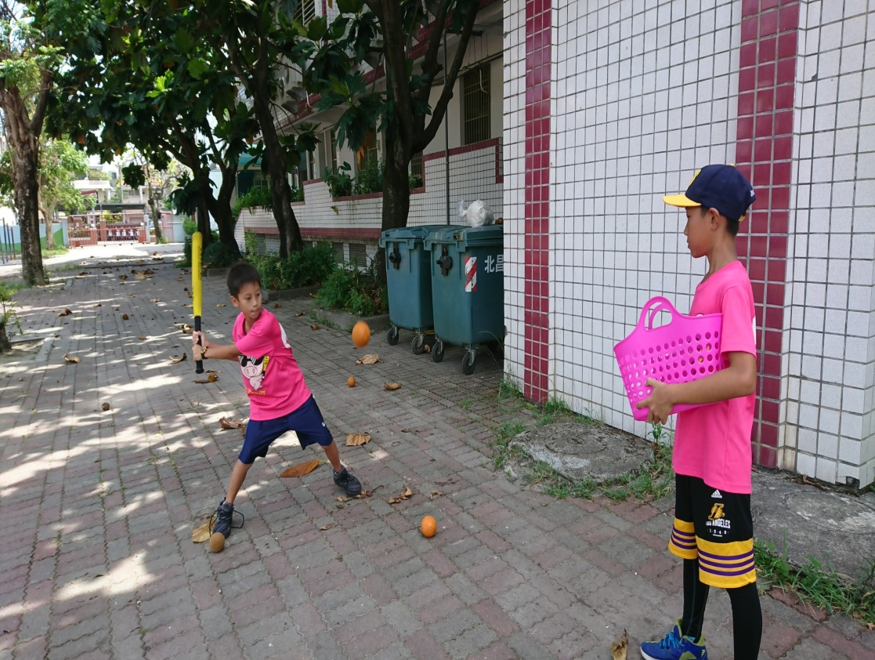
擊牆
擊牆是練習咬中甜蜜點的方法之一

Slide 10
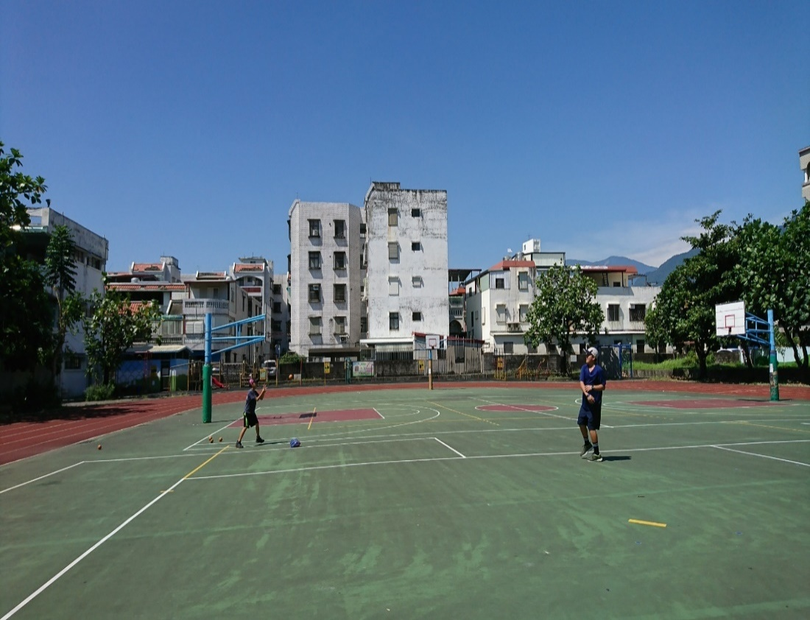
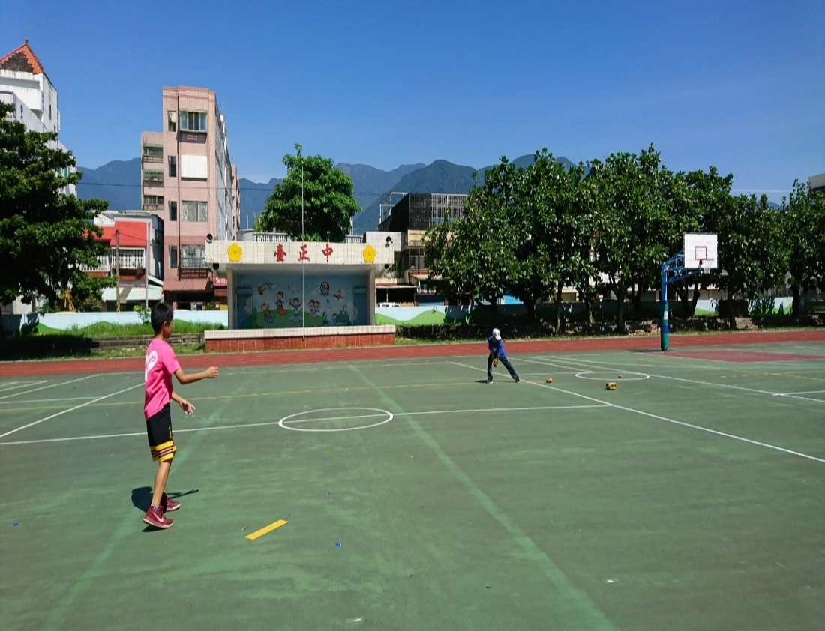
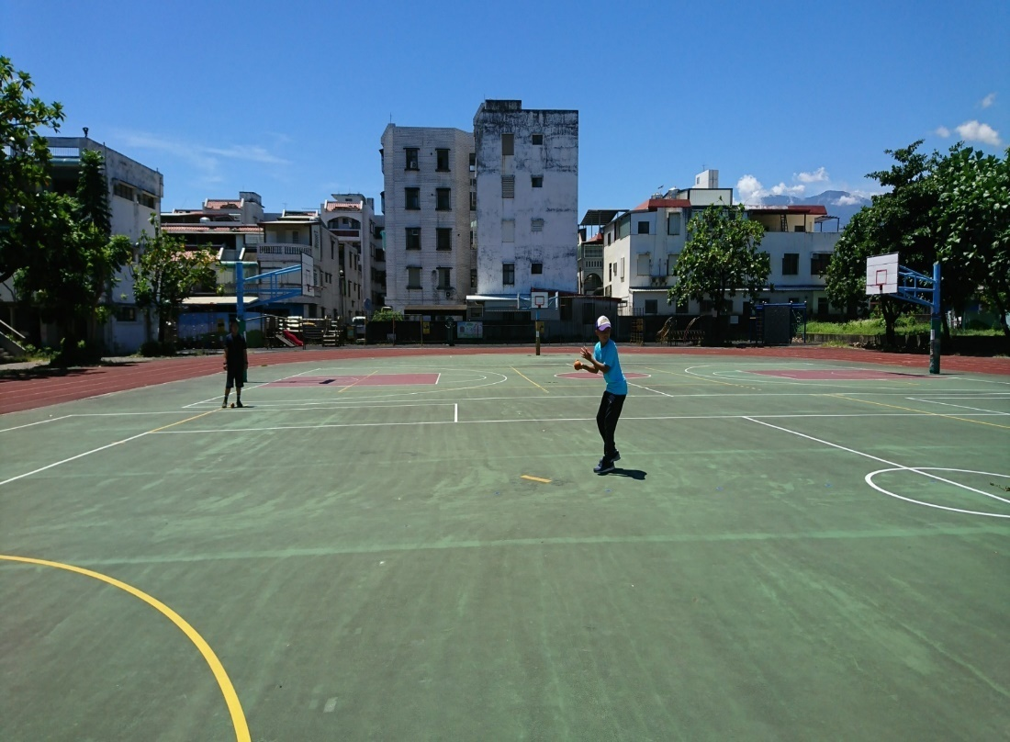
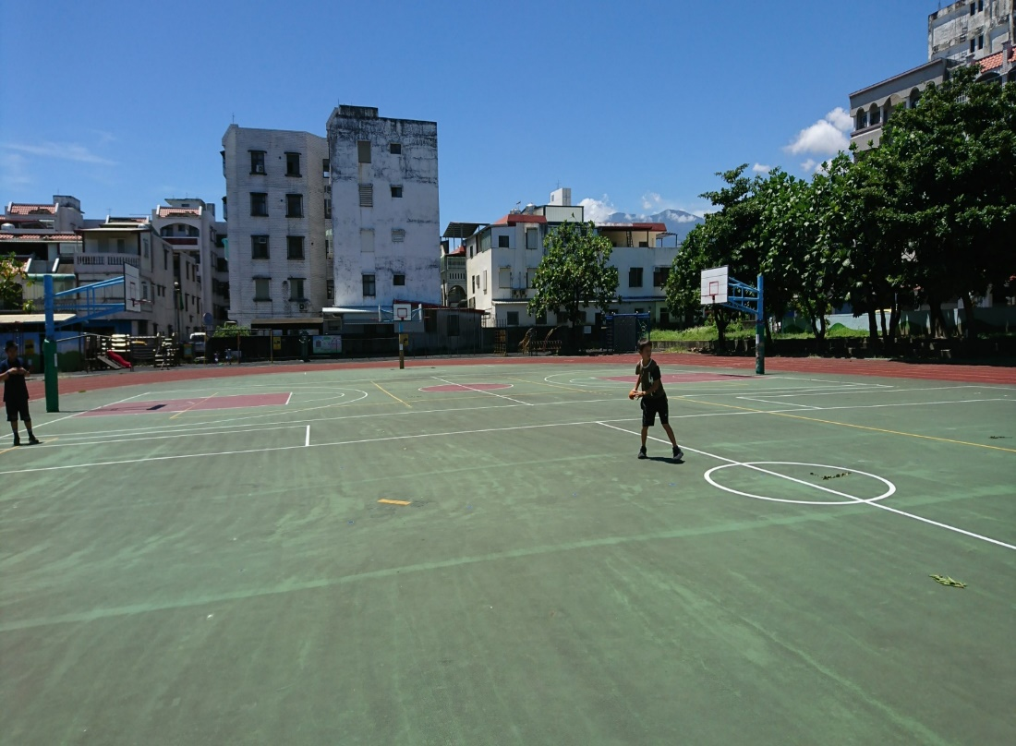
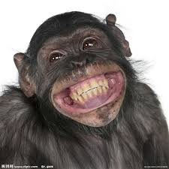
經過上次的比賽後,我們發現我們的防守太爛,導致失誤太多,所以我們暑假都很認真練習防守.
防守

Slide 11
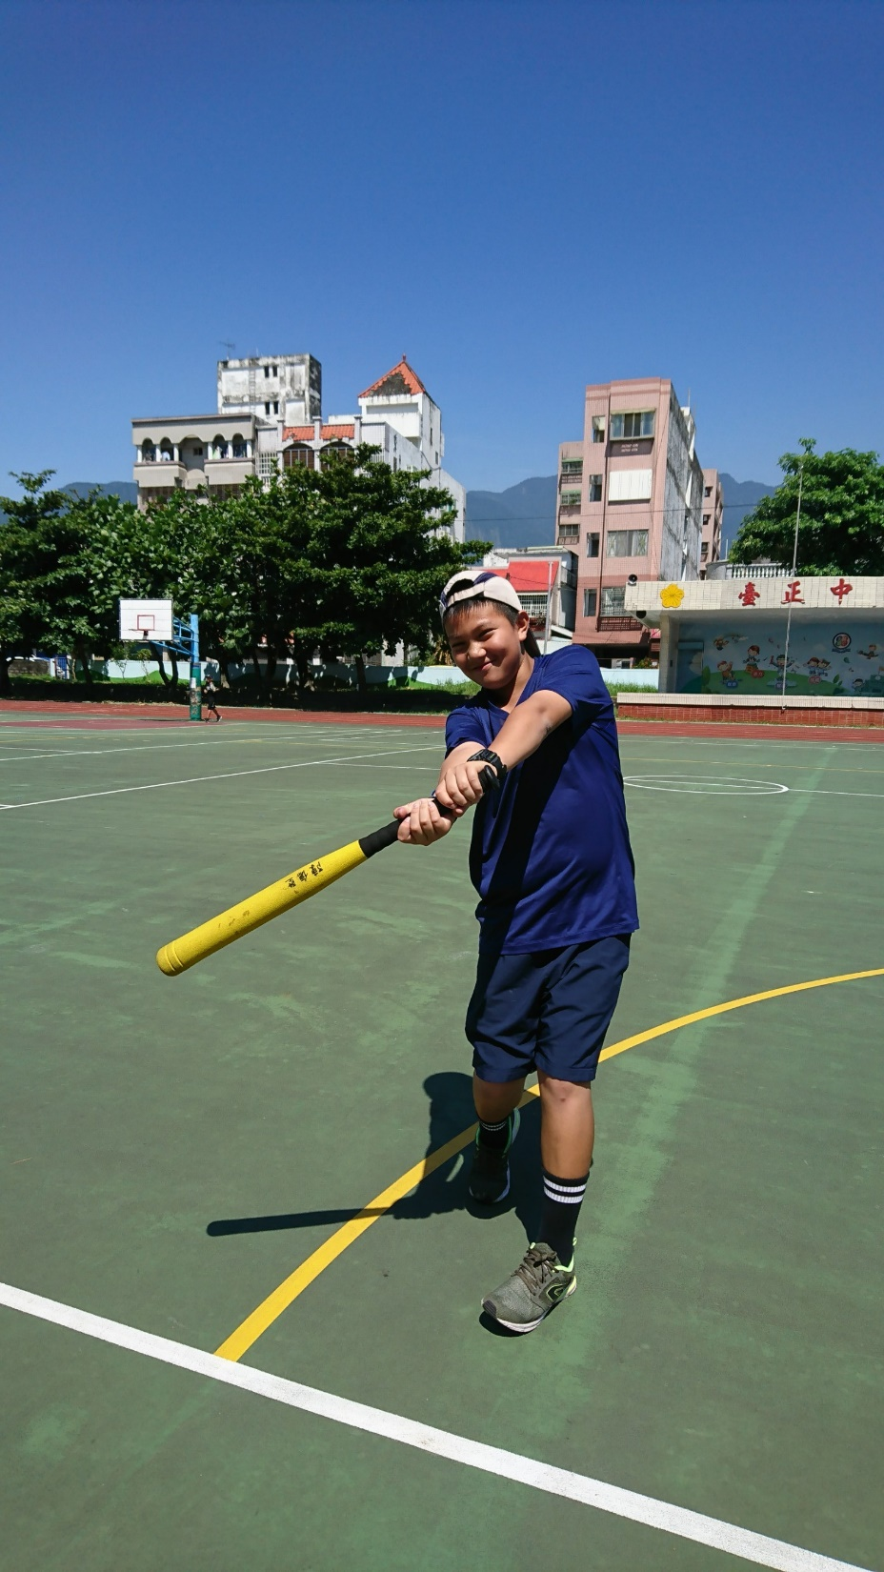
盧兆凱
打擊20-18
|
打擊20-19

Slide 12
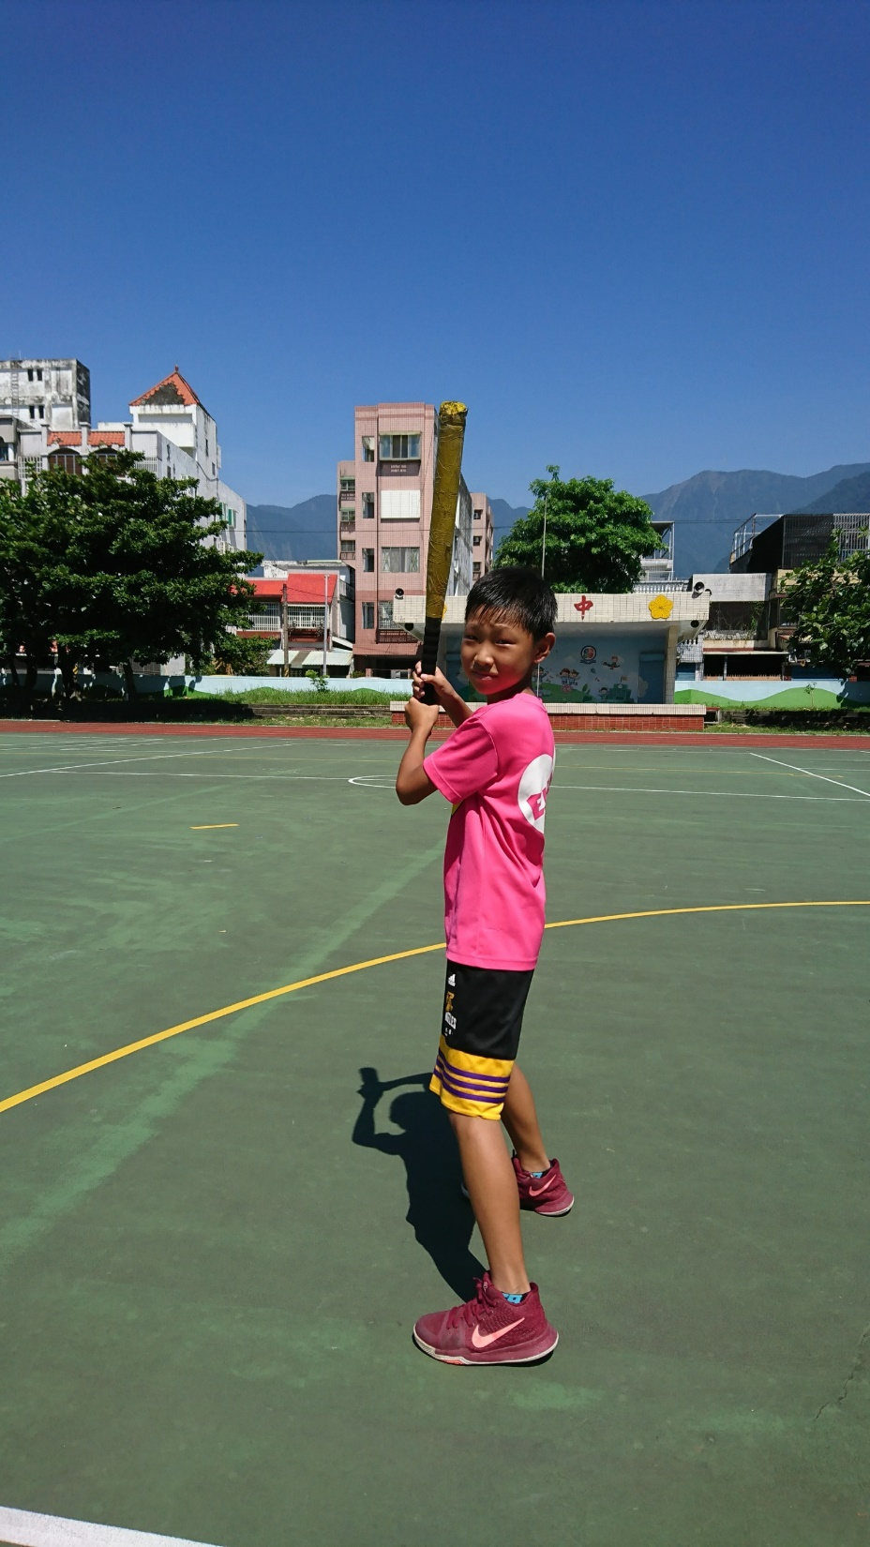
蔡明憲
打擊20-18
|
打擊20-19

Slide 13
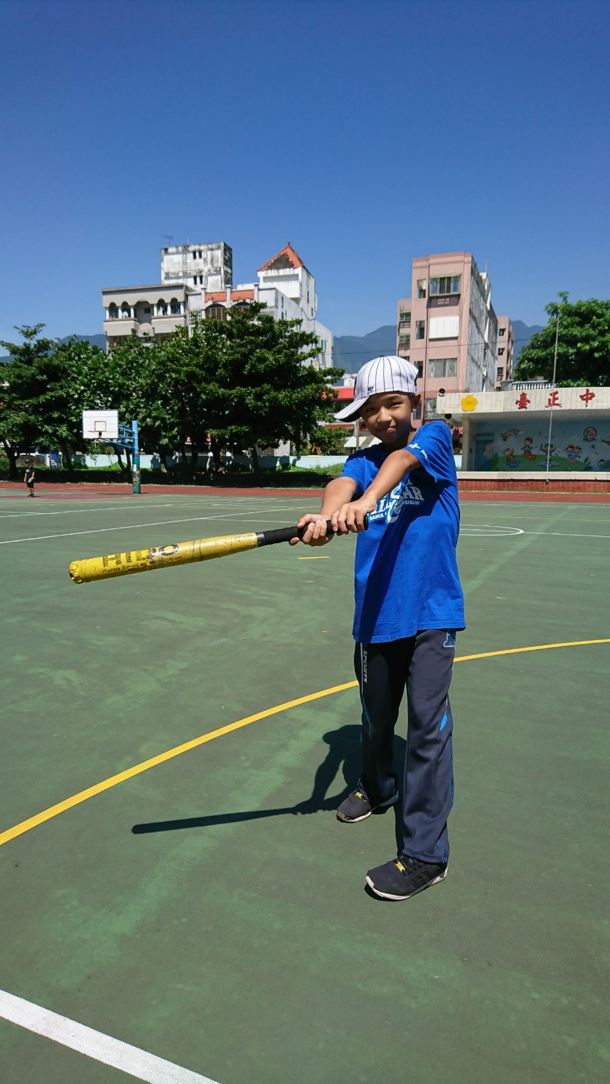
唐英捷
打擊20-15
│
打擊20-17

Slide 14
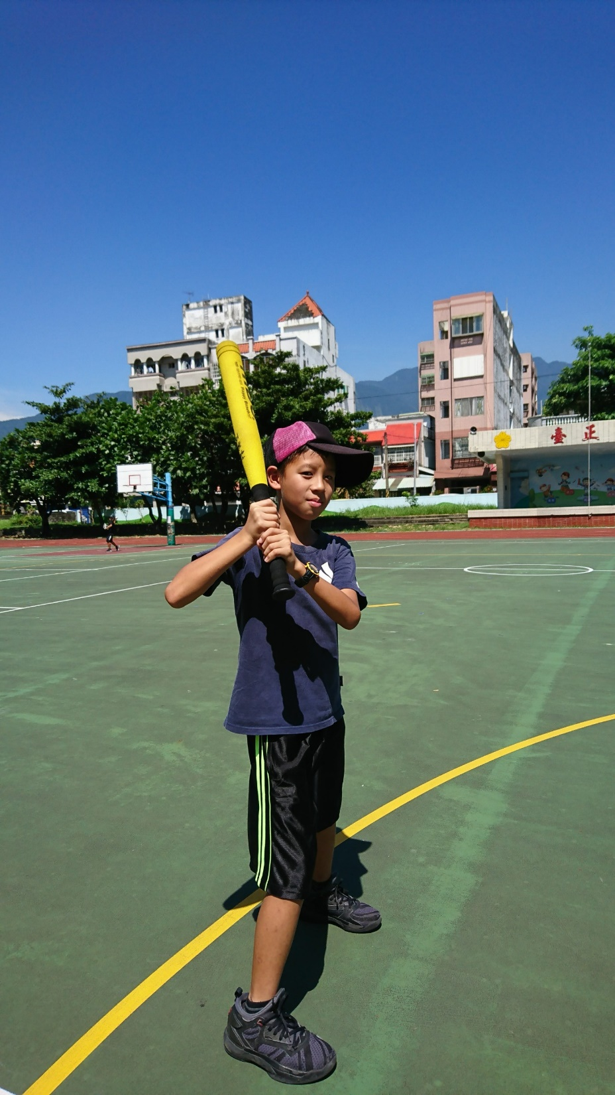
張彥頡
打擊20-13
│
打擊20-17

Slide 15
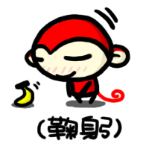
心得
經過暑期的訓練，不管是打擊或防守,我們發現都有進步,希望下學期有機會出去打比賽,為校爭光
蔡明憲

Slide 16
心得
經過暑假的嚴酷訓練,我發現我的打擊力道、傳球準度及跑壘速度都有進步,即使腳痠、手痛,我們都還是繼續練,出去打樂樂棒比賽的目標已經愈來愈近了,我希望能和大家一起打拼,一起加油並為校爭光,這應該是非常棒的回憶。
唐英捷

Slide 17
心得
超級熱的暑假，常常曬得頭暈想要
休息，但是我們知道，想要進步一定要
努力練習，總是練到腳痠、手痠，想到
我們和夢想的距離又進了一步，就覺得
一切都值得，和同學一起學習、一起進
步，是很棒的經驗！
盧兆凱

Slide 18
心得
在這次的暑訓中，雖然很累有時還有人生病或不舒服，為了要有好的成果，就算再累也要繼續練，希望老師看到我們的進步與付出後，在北昌的最後一年帶我們出去比賽，得到好的表現。
張彥頡

Slide 19
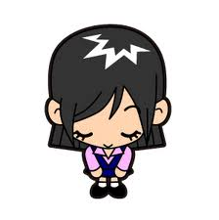
謝謝大家的聆聽

